Slide 1
Línea VI. Crecimiento y desarrollo
Resultado | Actividades | Impacto
Iniciar con la adopción de medidas dirigidas a ser una empresa incluyente | Auto estudio de instalaciones Designación de lugares reservados Capacitación en uso de salva escaleras Habilitación de rampas | A toda la comunidad y visitantes

Slide 2
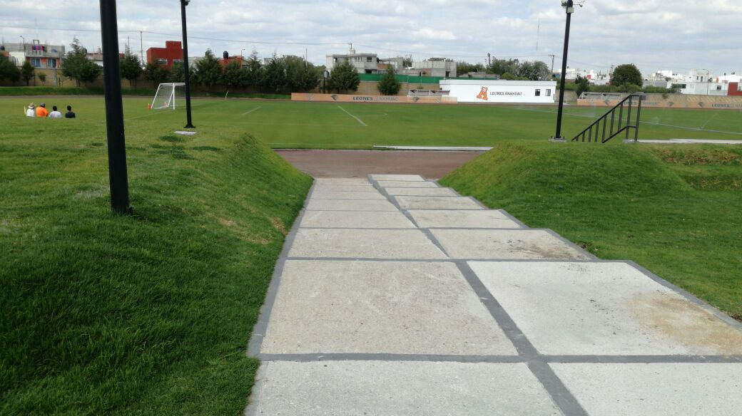
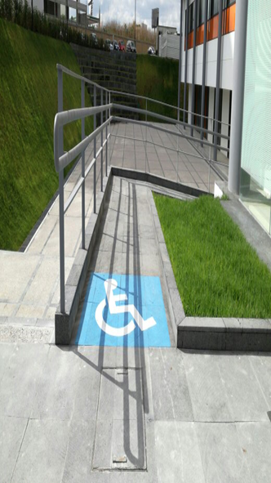
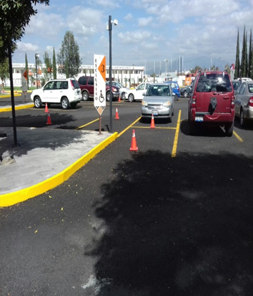
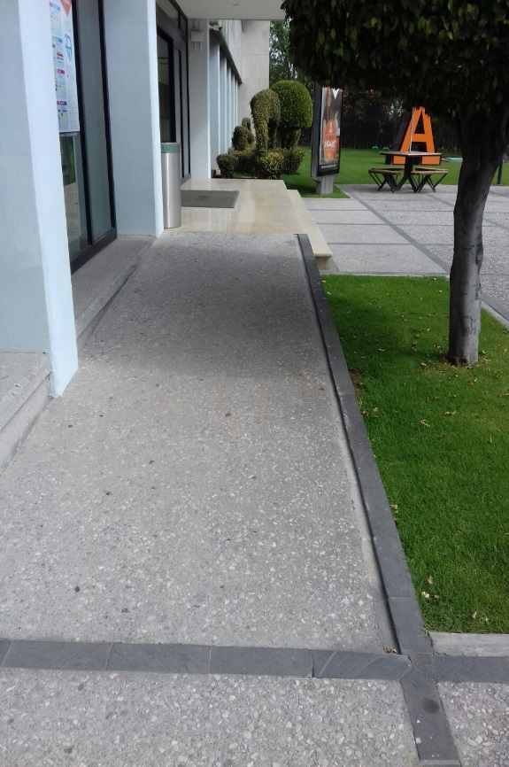
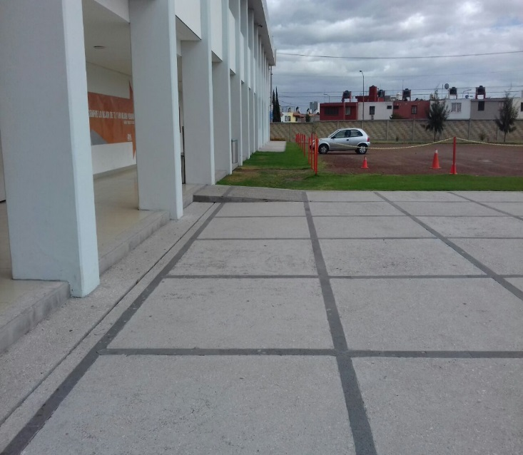
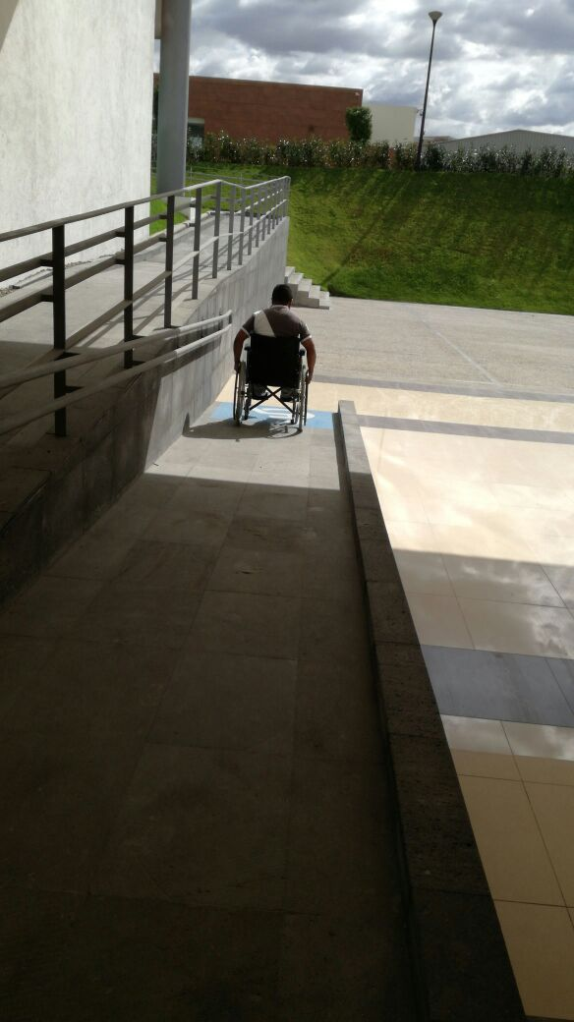
Línea VI. Crecimiento y desarrollo

Slide 3
Línea VI. Crecimiento y desarrollo

Slide 4
Línea VI. Crecimiento y desarrollo
Resultado | Actividades | Impacto
Mejorar percepción de servicio de estacionamiento | Habilitación de nuevos espacios Mejoramiento de estacionamiento Difusión de reglamento | A toda la comunidad y visitantes

Slide 5
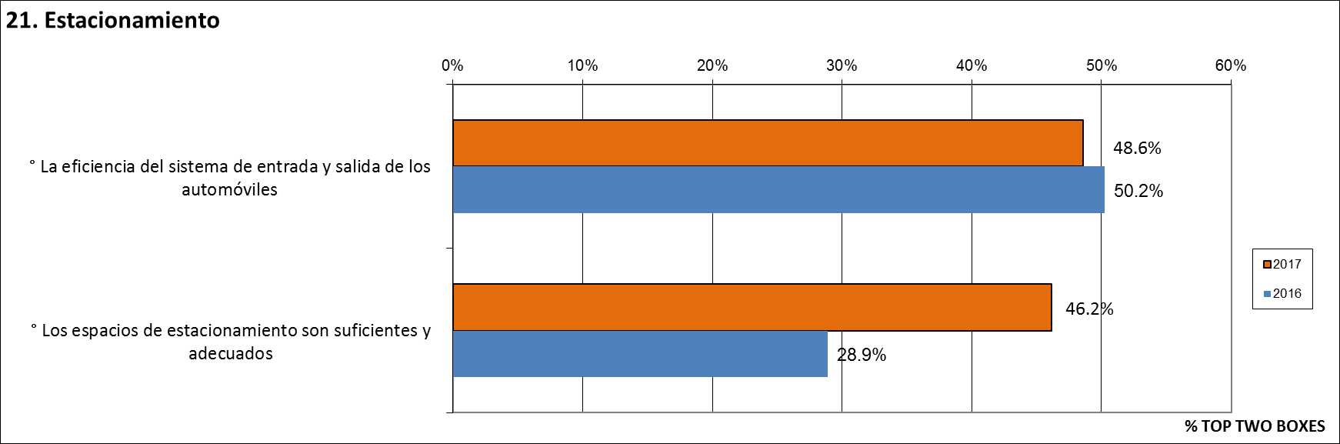
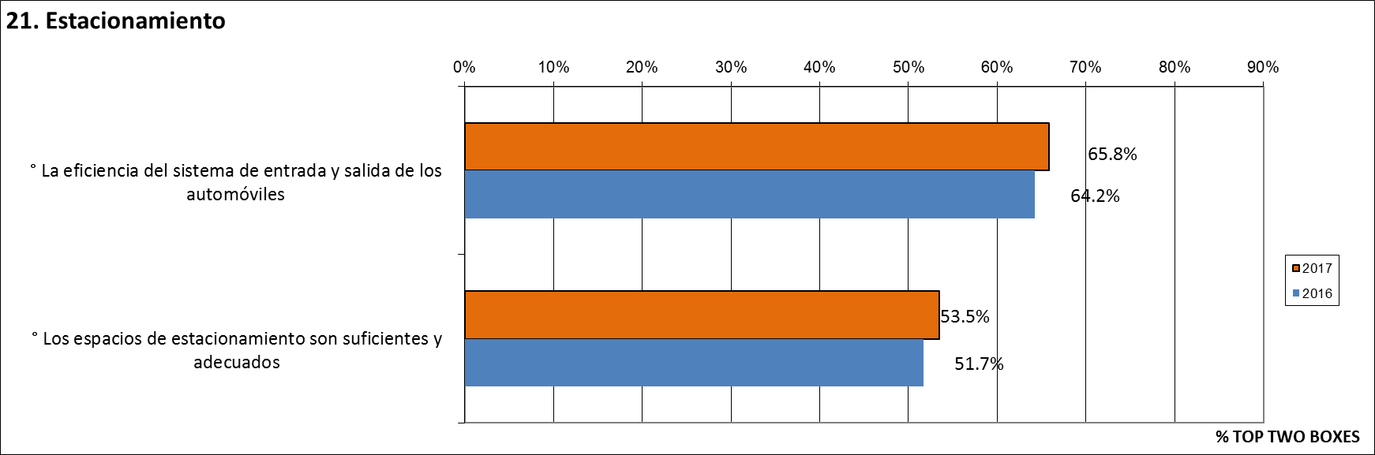
Línea VI. Crecimiento y desarrollo
UAP
RED

Slide 6
Línea VI. Crecimiento y desarrollo
Ampliación de estacionamiento
130 lugares
40 nuevos
90 mejorados

Slide 7
Línea VI. Crecimiento y desarrollo
7% más lugares

Slide 8
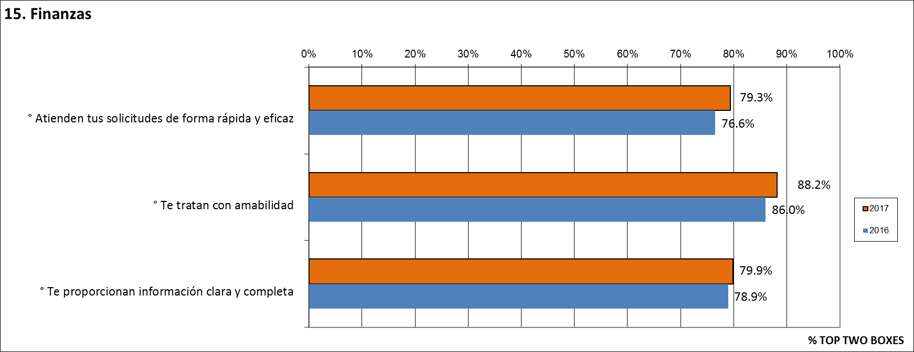
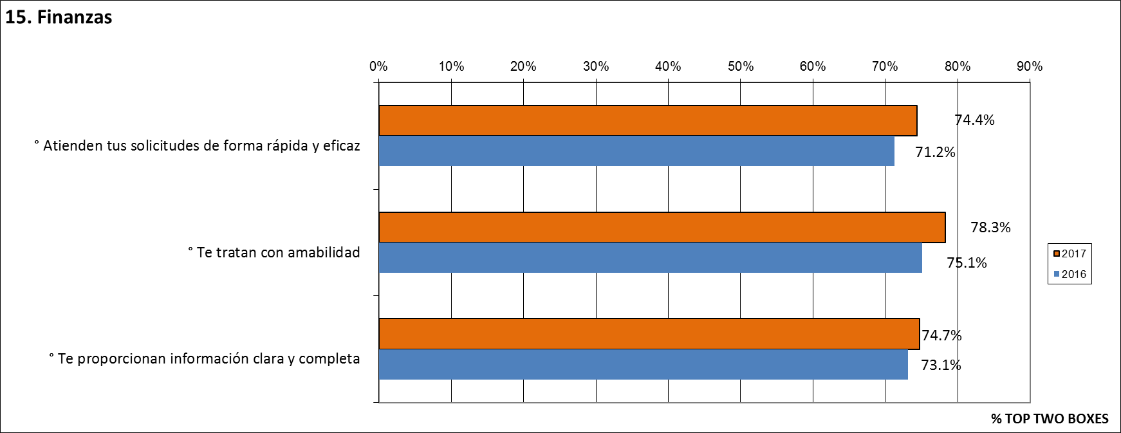
Línea VI. Crecimiento y desarrollo
UAP
RED

Slide 9
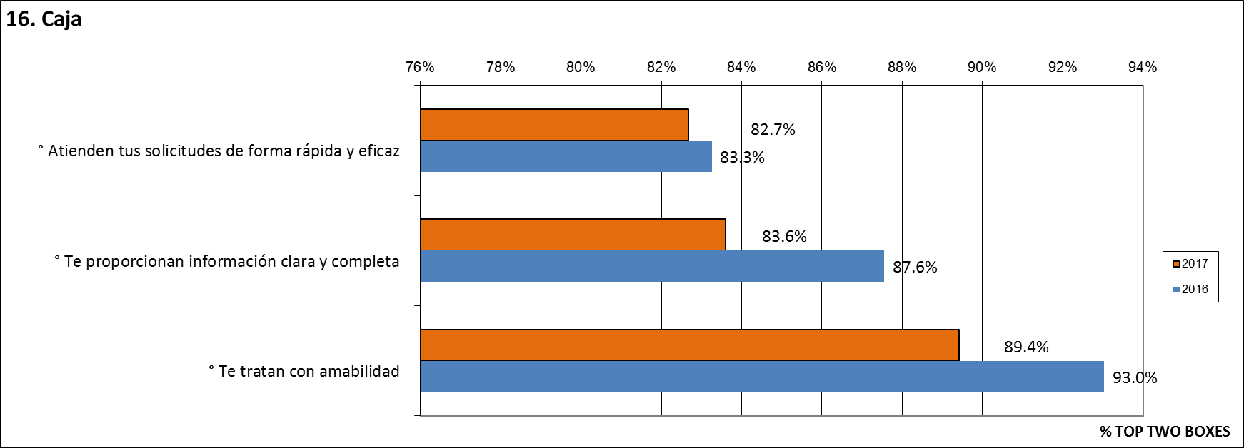
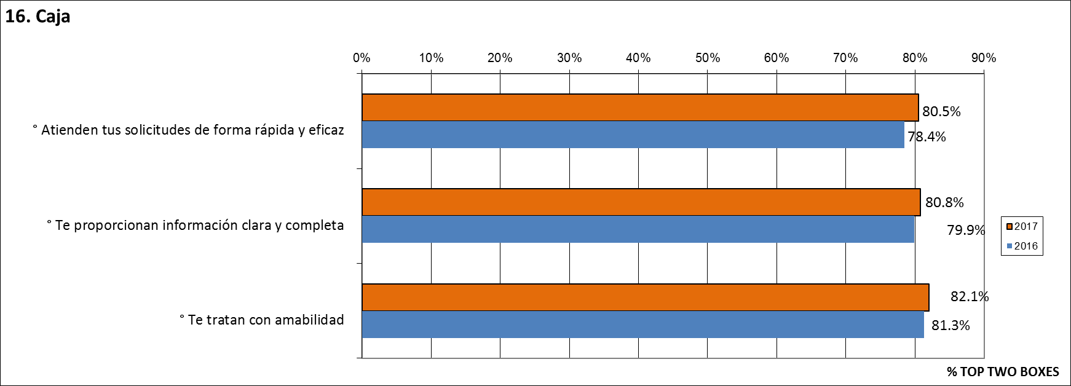
Línea VI. Crecimiento y desarrollo
UAP
RED

Slide 10
Logros/actividades adicionales
Actividades realizadas | Fecha | Impacto (asistentes, número de ejecuciones, mercado alcanzado, etc.)
Compra de 2 domos para canchas de usos múltiples | Mayo 2017 | Toda la comunidad
Construcción de andador hacia canchas | Mayo 2017 | Toda la comunidad
Iniciativa de creación de comité de seguridad del consorcio universitario | Julio 2017 | Toda la comunidad
Modificación de cancha de tenis | Mayo 2017 | Practicantes de Tenis
Estacionamiento temporal | Enero 2017 | Toda la comunidad

